Slide 1


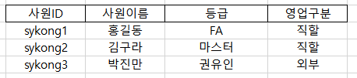


메뉴는 설계관리 밑에 넣어주세요
프로젝트 관리
프로젝트 등록
고객명
$$∇$$
검색
고객 선택
프로젝트 등록
고객 검색
검색
고객 리스트
고객선택
고객명(고객번호)
검색
영업담당자
사원이름(사원ID)
검색
상담일
행클릭 선택
컨설팅 상품
검색
닫기
컨설팅 분야
$$∇$$
사원 선택
등록
취소
사원 검색
검색
사원 리스트
행클릭 선택
닫기

Slide 2
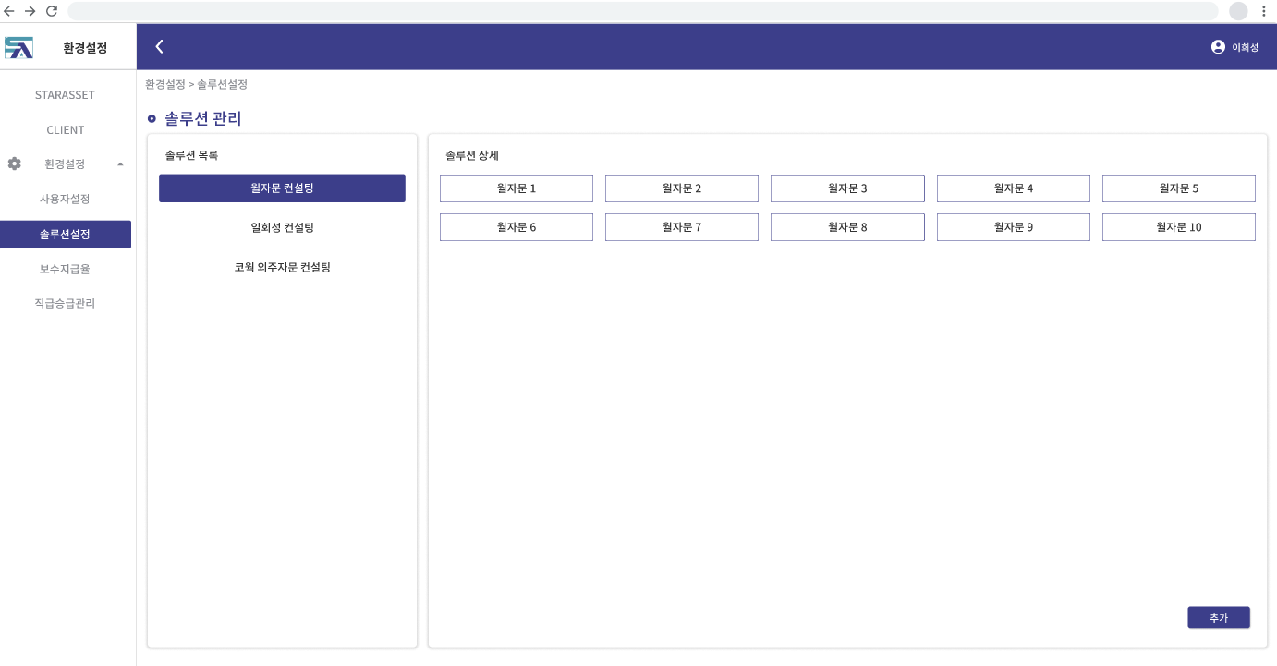


컨설팅 상품 관리
요 메뉴는 위에 만든 프로젝트 관리 밑에 넣어주세요
컨설팅 상품 관리
컨설팅 상품 등록
컨설팅 Type
월자문 컨설팅
$$∇$$
컨설팅 상품명
컨설팅 내용
월자문 컨설팅 1은 다음과 같이 진행 됩니다.
먼저 사업자 등록진행을 도와드립니다.
자금 조달을 원활히 진행 할 수 있도록 금융 환경을 만들어 드립니다.
…
등록
취소

Slide 3


작업히스토리
작업 히스토리
사원 정보
검색
사원 ID jonsaram74 사원명 홍길동
소속 삼성지점 등급 S마스터
09:45:34 A고객 상태를 제안으로 수정
15:24:11 B고객 담당 컨설턴트 지정 결재 요청
15:34:11 C고객 담당 컨설턴트 지정 결재 요청
09:45:34 A고객 상태를 제안으로 수정
15:24:11 B고객 담당 컨설턴트 지정 결재 요청
15:34:11 D고객 정보 신규 등록

